Slide 1
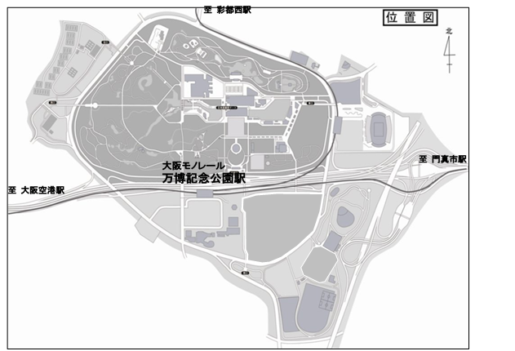
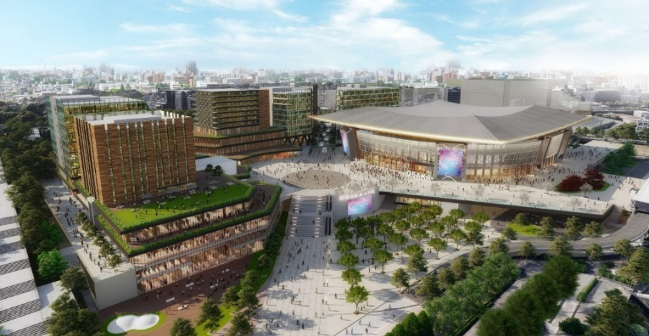
万博記念公園駅前周辺地区活性化事業の“基本協定書”を締結しました！
資料５
大阪府では、万博記念公園駅前周辺地区において、大規模アリーナを中核とした大阪・関西を代表する
新たなスポーツ・文化の拠点づくりを推進しています。
７月２6日に事業予定者と基本協定書を締結。事業パートナーとしてより連携し、事業推進に向け、取り組みます。
事業予定者
三菱商事都市開発株式会社
Anschutz Entertainment Group, Inc.（AEG）
関電不動産開発株式会社 共同企業体
提 案 概 要
・西日本最大級の“世界最先端のアリーナ”（最大収容人数18,000人）整備
・アリーナを中心とした、商業・カジュアルホテル、ホテル、オフィス、共同住宅の整備
★
◆整備対象地
大阪モノレール万博記念公園駅南側
アリーナ
今後の取組みとスケジュール（予定）
【事業予定者】環境アセスメント等、交通環境整備等に伴う調査・設計
【 大 阪 府 】関連工事（万博記念公園事務所等の移転等）
202３年7月
～2025年5月
2029年１月
2037年３月
環境アセスメント等
定借・売買契約
の締結
アリーナ等
建設工事
（アリーナ供用開始）
１期まちびらき
全施設の開業
基本協定締結
・・・
交通環境整備等
関連工事
事業予定者決定時の提案イメージ
（令和３年５月19日時点）
大規模アリーナを中核とした魅力的な拠点づくりに取り組みます。

